Slide 1





水族箱監測系統
第一組
108213504 張育銓(組長)
108213510 蕭棋文
106213077 陳佳境

Slide 2








01 動機與目的 02介紹 03硬體設備 04使用者介面 05功能 06Arduino電路圖 07分工
目錄

Slide 3
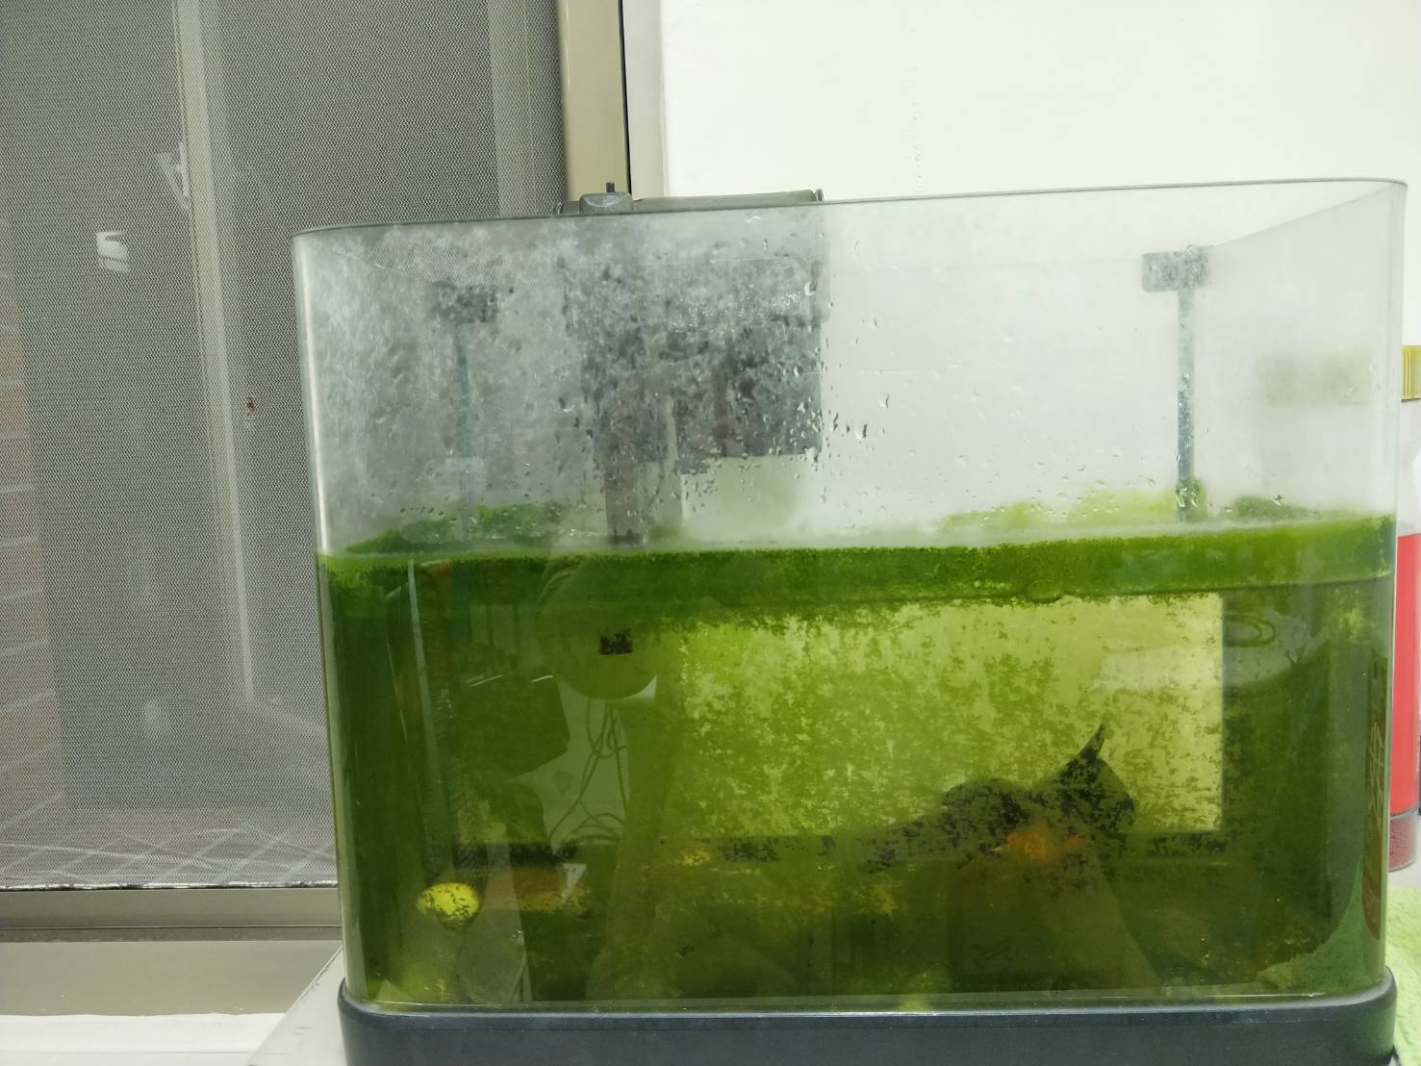



動機與目的
資訊科技的進步
物聯網與雲端技術的崛起
行動裝置的普及
我是大黑
透過行動裝置遠端玩養魚一鍵餵魚
即時觀測與通知，出門在外免掛心

Slide 4

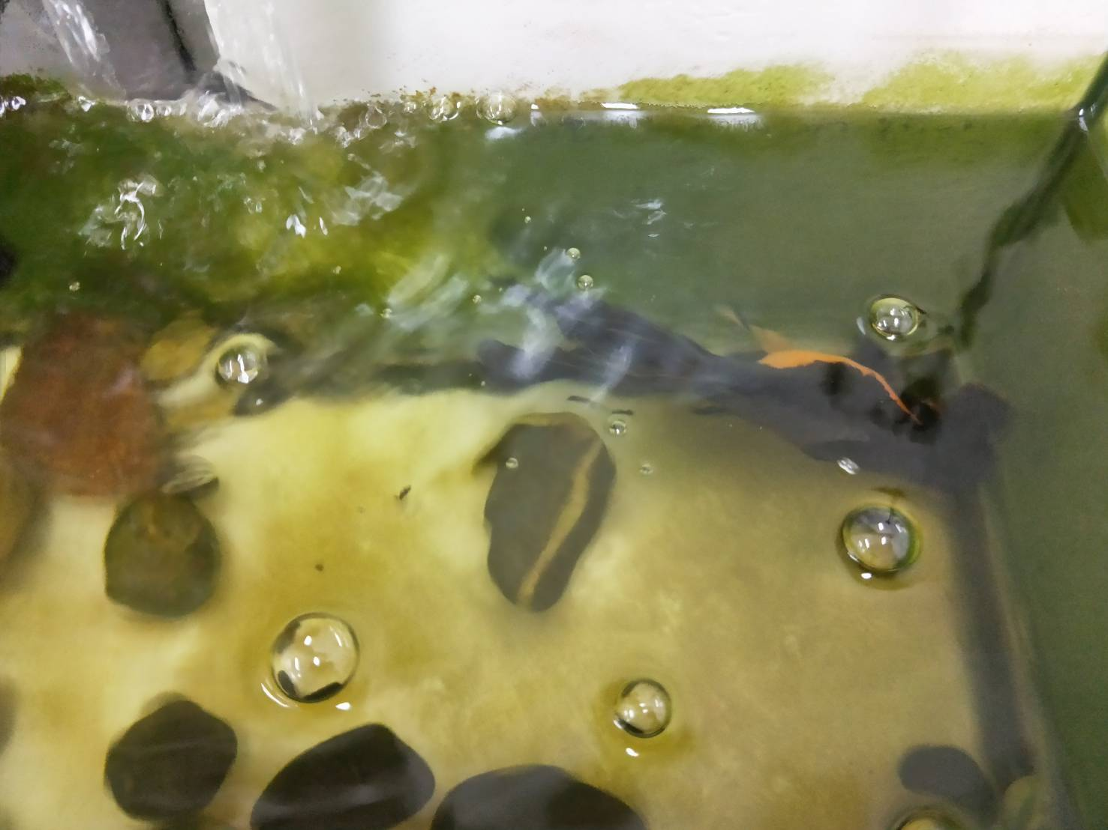

介紹
讓魚寶貝安心成長
即時呈現水質狀況，讓使用者判斷是否該換水
可自動餵魚飼料和開關燈，解決出遠門無法餵魚的困擾

Slide 5


器材名稱 | 數量 | 來源
Arduino uno | 1
水位感測器 | 1
水濁度感測器 | 1
TDS 水質檢測模組 | 1
光敏電阻 | 1
麵包板 | 2
樹莓派 | 1 | MOLI
繼電器 | 2
燈 | 1
伺服馬達 | 1
空瓶子 | 1 | 育銓喝完的可可好朋友
沈水過濾器+雨淋管 | 1 | $450元
水族箱 | 1 | 304實驗室
水箱 | 1 | 103實驗室
子母插座+電源線 | 3 | $139元
USB線 | 1
長尾夾 | 2 | MOLI
硬體設備

Slide 6

使用的軟體和套件
Node js
Express
body-parser
http
Socket.io
onoff
child_process
time

Slide 7

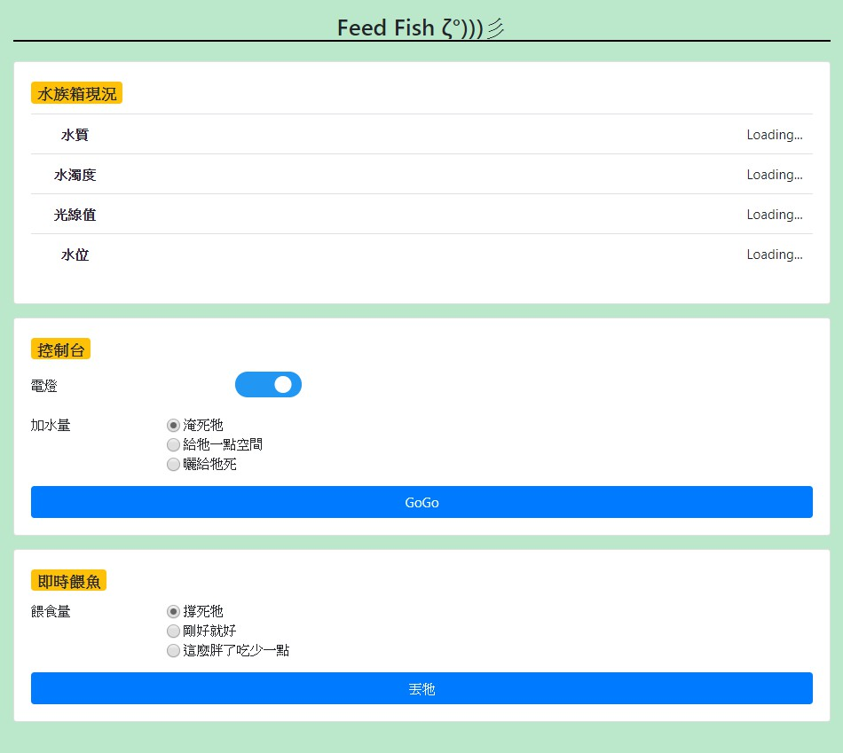

使用者介面

Slide 8
功能
功能 | 說明
自動加水器 | 當水族箱缺水時，會自動加水。
水濁度感測器 | 測量水的污濁程度來判斷溶液的潔淨程度，來確定是否換水。
TDS 水質檢測模組 | 測量水的TDS值，TDS數值可反應水的潔淨程度。TDS值越高，表示水中含有的溶解物越多，水就越不潔淨。
自動開關燈 | 透過依據光的亮暗度判斷是否開關燈。
自動餵魚器 | 自動灑魚飼料。

Slide 9
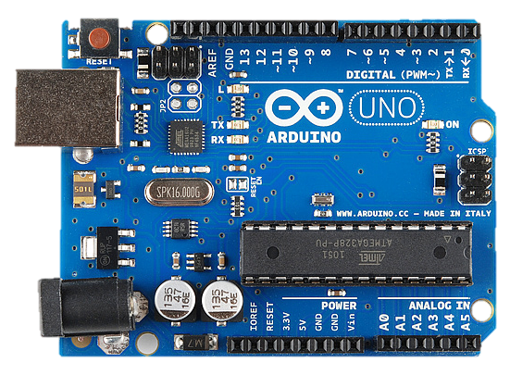
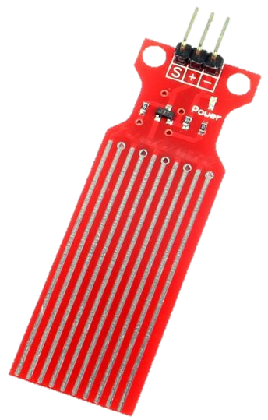
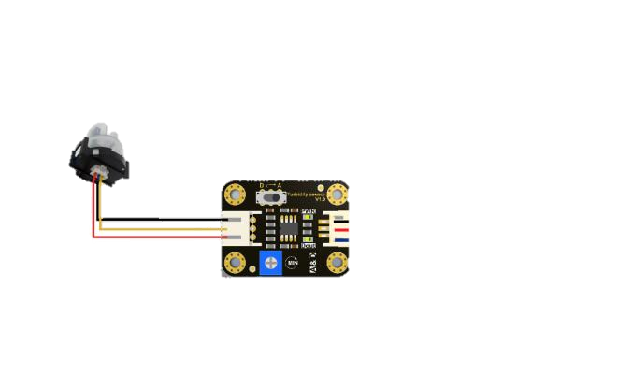
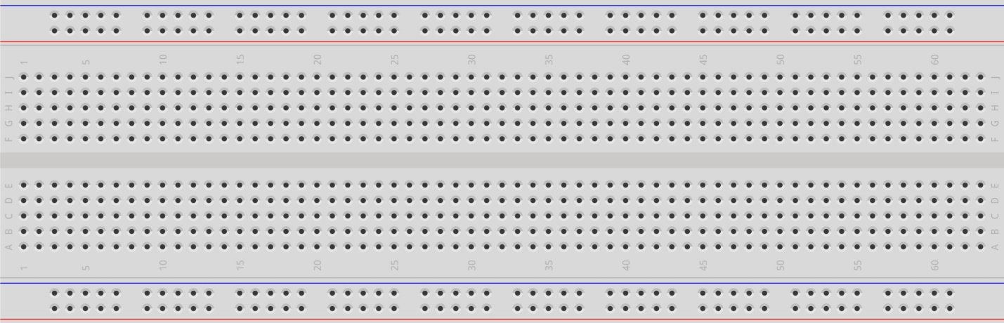
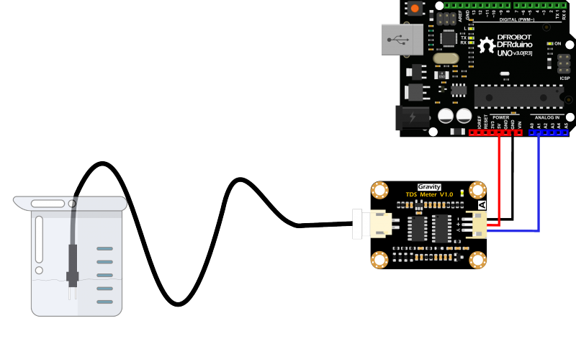

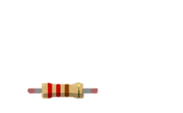
Arduino電路圖
Arduino腳位：
A0腳位接光敏電阻
A1腳位接TDS水質檢測模組
A2腳位接水濁度感測器
A3腳位接水位感測器
水位感測器
水濁度感測器
Arduino uno
-
+
TDS 水質檢測模組

Slide 10
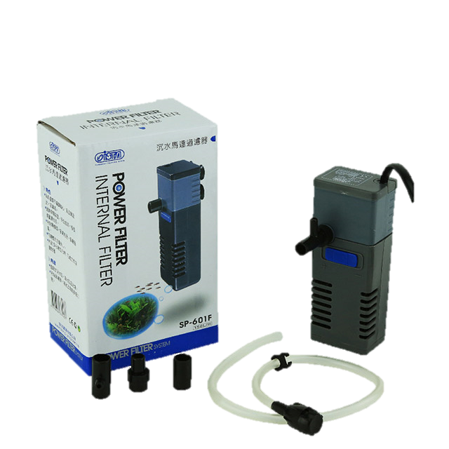
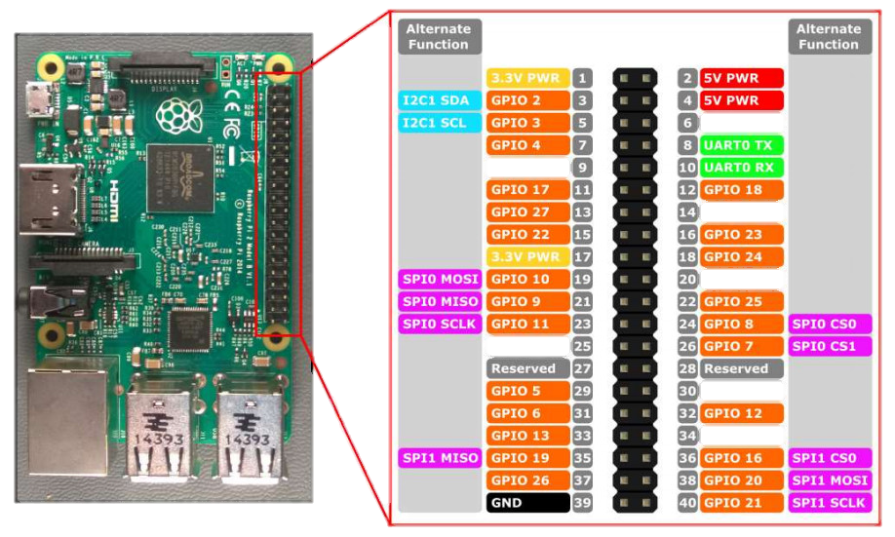
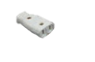
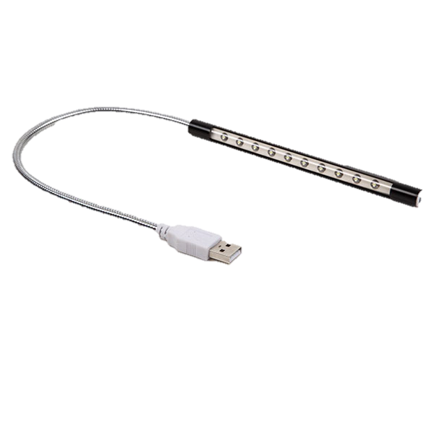
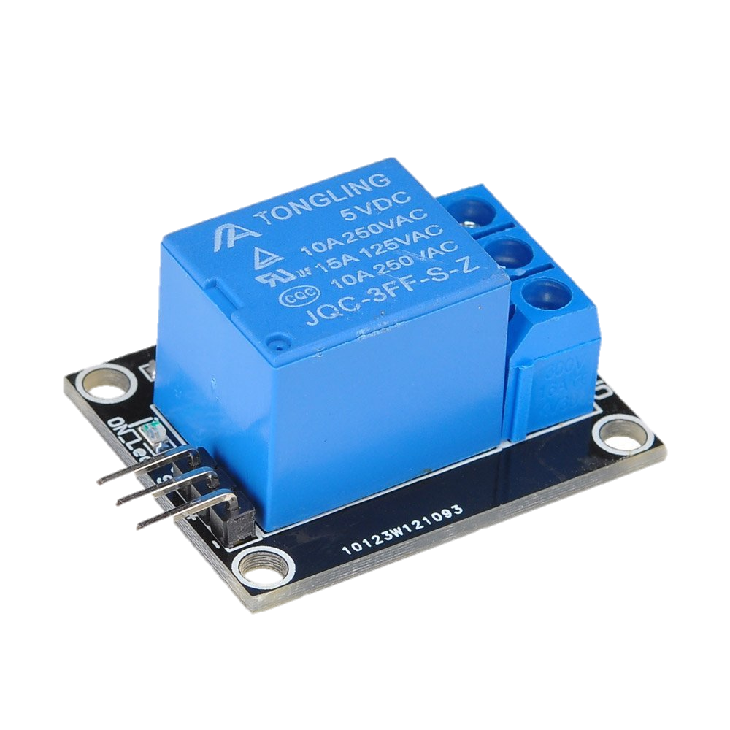


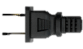
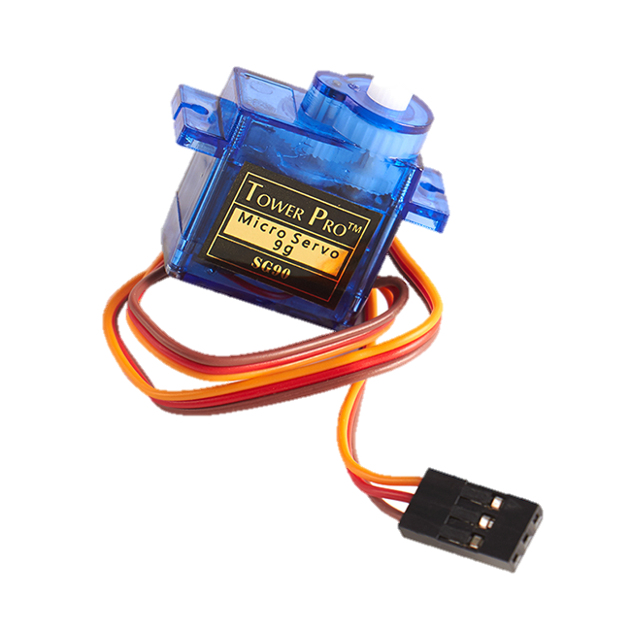
樹莓派
沈水過濾器
USB LED燈
繼電器
樹莓派腳位：
腳位38接沈水過濾器的繼電器
腳位40接LED燈的繼電器
腳位18接Arduino腳位8，伺服馬達接Arduino腳位9
電源
這裡接感測器
伺服馬達

Slide 11


分工
張育銓
系統實作
文件編輯
簡報編輯
設備採買
設備組裝
熬夜三天
Call out
蕭棋文
系統實作
文件編輯
簡報編輯
設備採買
設備組裝
熬夜三天
Call out
陳佳境
系統實作
文件編輯
簡報編輯
設備採買
設備組裝
熬夜三天
Call out
趙守恩
考前三天
提供大腿

Slide 12

THANKS!

